Slide 1

OLUMLU-OLUMSUZ FİLM ELEŞTİRİSİ

Slide 2
HAZIRLAYANLAR TRAKYA ÜNİVERSİTESİ MÜHENDİSLİK FAKÜLTESİ
ANIL KARABULUT
MUHAMED CURRİ
SAMET AKIŞIK
AZAD KÖL

Slide 3
GİRİŞ
Kullanıcıların çevrimiçi platformlarda içeriği üretme eğilimi.
IMDB veri seti kullanılarak yapılan duygu analizi.
Metin madenciliği ve makine öğrenimi yöntemlerinin önemi

Slide 4
Veri Seti
IMDB’nin olumlu ve olumsuz etiketlenmiş film eleştirileri
ÖN İŞLEME ADIMLARI
Büyük/küçük harfe dönüştürme.
Noktalama işaretleri ve rakamların temizlenmesi.
Anlamsız kelimelerin çıkarılması.
Lemmatizasyon işlemleri.
ÖZNİTELİK SEÇİMİ
Bag-of-Words (BoW), TF-IDF gibi yöntemler.

Slide 5
KULLANILAN MODELLER
k-Nearest Neighbors
(KNN)
Naive Bayes
Support Vector Machines (SVM)
LSTM ve GRU gibi sinir ağları
Performans değerlendirme metrikleri: ACCURACY

Slide 6
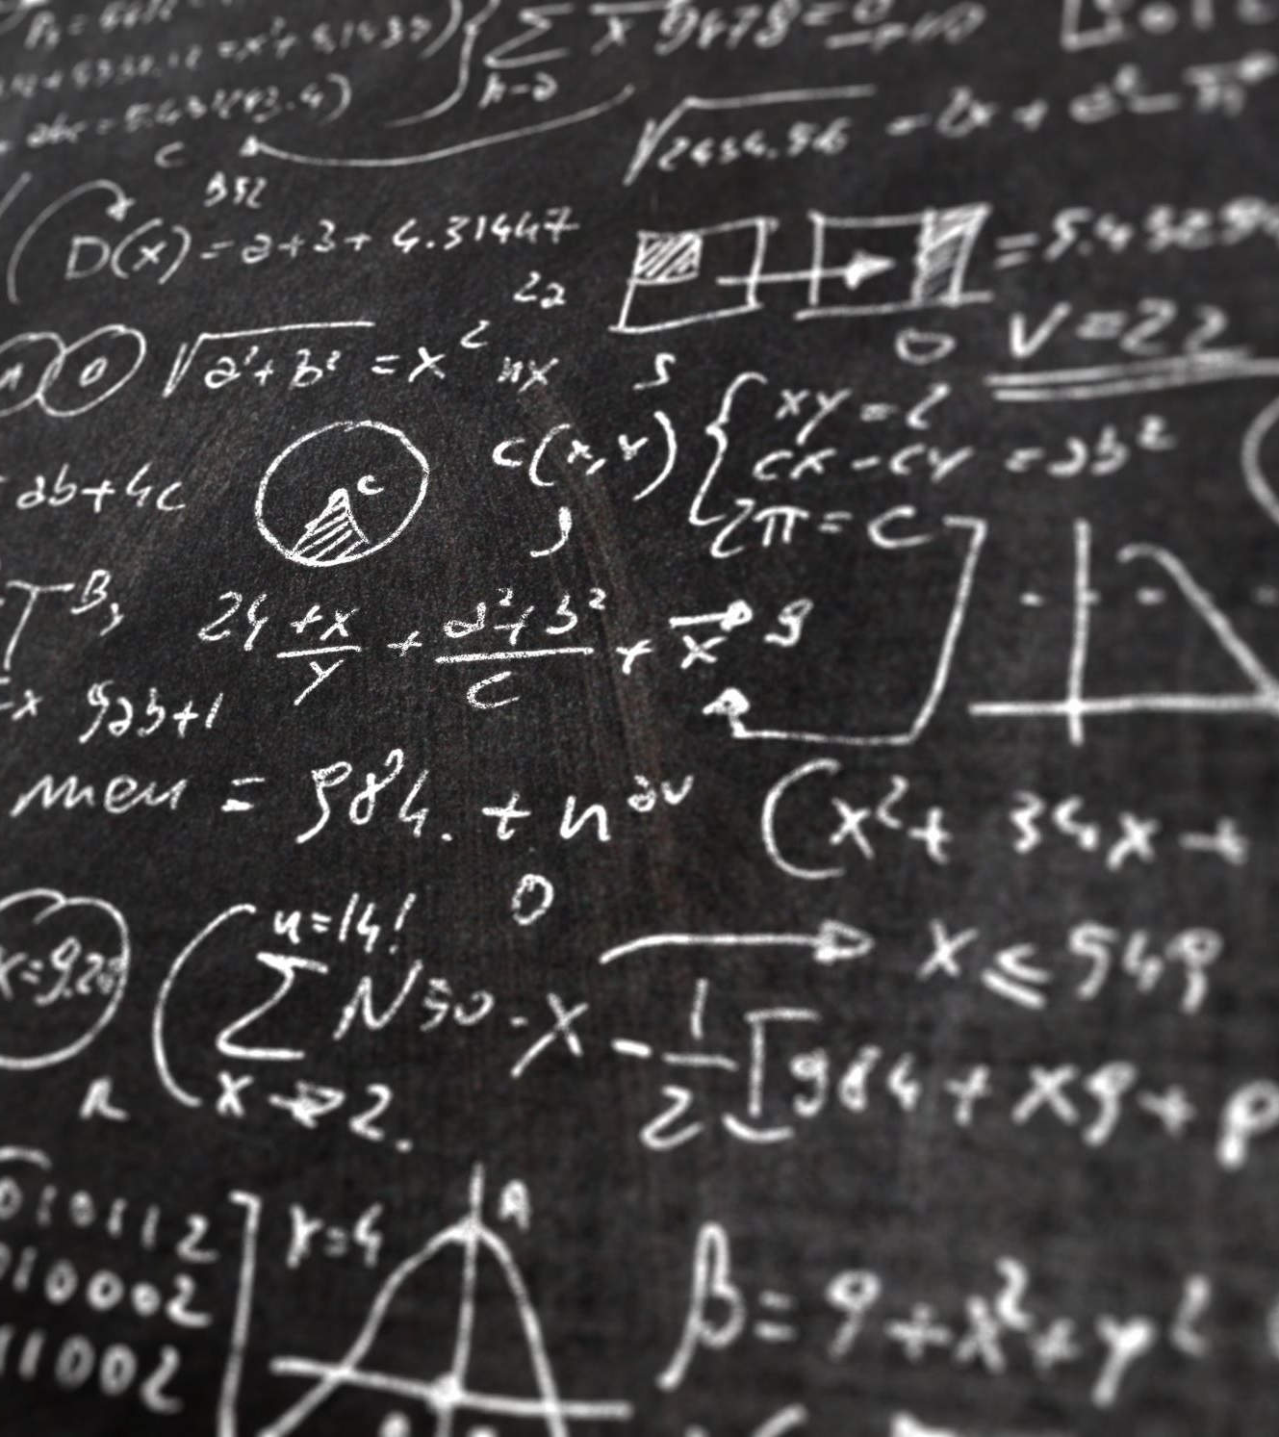
KNN (K-Nearest Neighbors):
KNN algoritması, verilen bir veri noktasının en yakın komşularına bakarak sınıfını belirler. Bu algoritma, metin sınıflandırma problemlerinde TF-IDF veya BoW özellikleriyle birlikte kullanıldığında anlamlı performans gösterebilir. Ancak KNN’in hesaplama maliyeti yüksek olabileceği için veri setinin büyüklüğü önemlidir.

Slide 7
SVM (Support Vector Machines):
SVM, iki sınıfı birbirinden ayıracak en iyi hiperdüzlemi bulan bir sınıflandırma algoritmasıdır. Film eleştirilerinde olumlu ve olumsuz ifadeleri ayırırken SVM algoritmasının genelleşirme kapasitesi TF-IDF ve BoW yöntemleriyle daha da geliştirilmiştir.

Slide 8

Naive Bayes:
Naive Bayes, bir terimin olasılığını, diğer terimlerden bağımsız olarak hesaplayan basit ama etkili bir algoritmadır. Doğal dil işleme alanında, özellikle metin sınıflandırma problemlerinde yaygın olarak kullanılır. Bu algoritma, TF-IDF ve BoW tabanlı özelliklerle birleştirildiğinde etkili bir sınıflandırma sağlayabilir.

Slide 9

LSTM (Long Short-Term Memory):
LSTM, zaman serisi ve doğal dil işleme gibi çalışmalarda sıklıkla kullanılan bir yapay sinir ağı modelidir. LSTM’ler, verilerdeki uzun vadeli bağlamlara odaklanarak, metin sınıflandırma problemlerinde bağlamsal bilgiyi daha iyi yakalayabilir. Film eleştirilerindeki uzun metinlerde olumlu ve olumsuz ifadeleri algılama kapasitesi nedeniyle tercih edilmiştir.

Slide 10

GRU (Gated Recurrent Unit):
GRU, LSTM’ye benzer bir yapıdır ancak daha az parametre kullanarak daha hafif bir hesaplama maliyeti sunar. GRU, LSTM’ye kıyasla daha az karmaşıklıkla bağlamsal bilgiyi yakalayabilir ve kısa metinlerde etkili bir performans sağlar.

Slide 11
DENEYSEL SONUÇLAR
KNN İLE ELDE EDİLEN SONUÇLAR:
IMDB Veri Setinde KNN(k=9) ve ngram_range(1,1) ile Elde Edilen Accuracy Sonuçları
Method | Metric | Accuracy
Bag-of-Words | Cosine | 0.65
 | Euclidean | 0.66
TF-IDF | Cosine | 0.77
 | Euclidean | 0.77

Slide 12
NAIVE BAYES İLE ELDE EDİLEN SONUÇLAR:
IMDB Veri Setinde ngram_range(1,4) ile Elde Edilen Accuracy Sonuçları
Method | Accuracy
Bag-of-Words | 0.88
TF-IDF | 0.88

Slide 13
SVM İLE ELDE EDİLEN SONUÇLAR:
IMDB kernel='rbf',C=1, degree=2,gamma='scale' ile Elde Edilen Accuracy Sonuçları
Method | Accuracy
Bag-of-Words | 0.86
TF-IDF | 0.88

Slide 14
YAPAY SİNİR AĞLARI İLE ELDE EDİLEN SONUÇLAR:
Tablo 3.4.2 Elde Edilen Accuracy Sonuçları
Method | GloVe(Var) | Accuracy
LSTM | LSTM(64) | 0.8583
 | LSTM(128) | 0.8727
GRU | GRU(64) | 0.8581
 | GRU(128) | 0.8804

